Slide 1
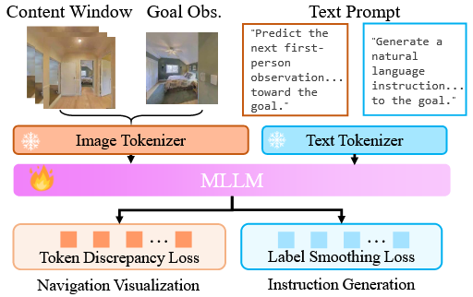
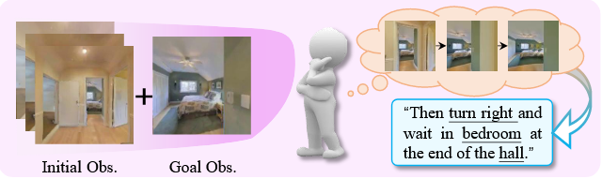
GoViG
现有方法瓶颈:
1、依赖“特权输入”: 全景视图、语义地图、动作序列等。
2、视觉信息损失: 将图像简化为文本描述，丢失空间细节。
3、泛化能力弱: 在未知、非结构化环境中表现不佳。
GoViG：
1、输入: 仅第一视角的初始视觉序列 + 目标图像。
2、输出: 自然语言导航指令。
3、核心思想: “像人一样思考”，先想象路径，再描述路径。
两大关键子任务分解:
1、导航可视化： 根据当前和目标视图，预测出中间的视觉状态。
2、基于视觉线索的指令生成： 根据真实与预测的视觉序列，生成连贯的指令。
[1] F. Wu, Y. Dong, Z.-Q. Cheng, Y. Dai, G. Chen, H. Wang, Q. Dai, and A. G. Hauptmann, "GoViG: Goal-Conditioned Visual Navigation Instruction Generation," arXiv preprint, 2025.

Slide 2


GoViG
其中Pv ( yi )是token v在位置i的预测概率，
qv ( yi )表示文本词汇V中关于yi的平滑分布，对非背景真值token应用平滑因子ε。
微调GAIR Anole7B。模型参数对于两种任务共享
指标：
BLEU-4 - 衡量生成指令与参考指令的 n-gram 匹配精度。
CIDEr - 基于 TF-IDF 加权的 n-gram 相似度，强调信息量。
METEOR - 基于对齐和同义词匹配的召回率导向指标。
ROUGE-L - 衡量最长公共子序列匹配，关注流畅性和连贯性。
F是两种生成方法
[1] F. Wu, Y. Dong, Z.-Q. Cheng, Y. Dai, G. Chen, H. Wang, Q. Dai, and A. G. Hauptmann, "GoViG: Goal-Conditioned Visual Navigation Instruction Generation," arXiv preprint, 2025.

Slide 3
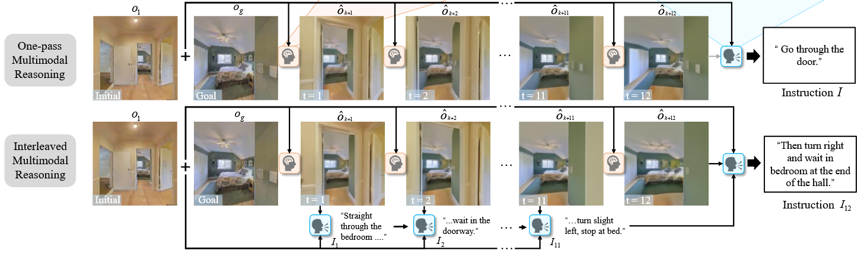
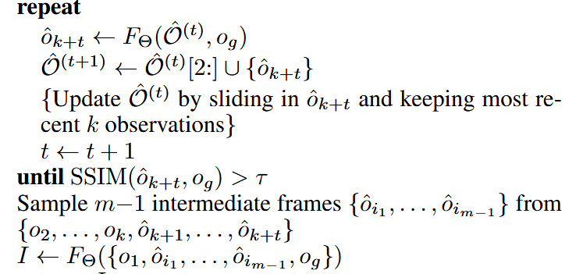
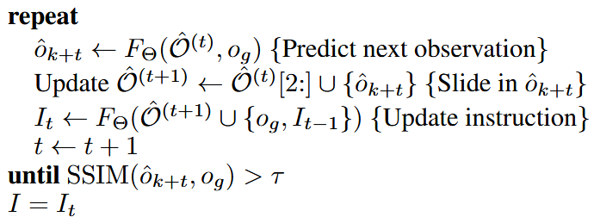
GoViG
Notes:
K是窗口，最开始Ot是k张图

Slide 4
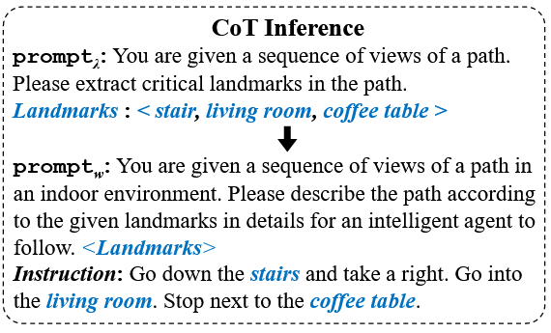
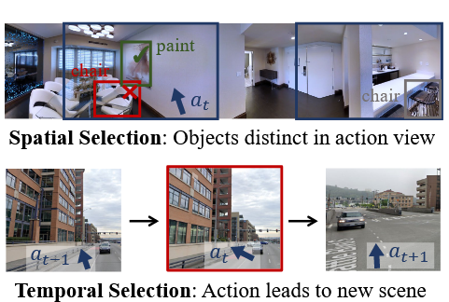
C-Instructor
思维链强化（CoTL）——Landmark。
融合文本地标 ：新场景入口
时空视觉地标：动作视图中的独特物体
指令中的名词
两步推理：
路径 → [思维链提示] → 关键地标 → 地标 → [指令提示] → 最终指令。
[1] Kong, X., Chen, J., Wang, W., Su, H., Hu, X., Yang, Y., and Liu, S., "Controllable Navigation Instruction Generation with Chain of Thought Prompting ECCV, 2024.

Slide 5
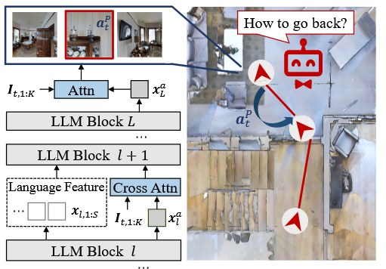
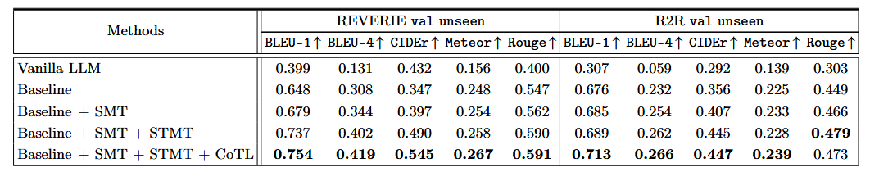
C-Instructor
空间拓扑建模（STMT）——让模型理解环境的空间连接关系。
增加一个辅助训练任务——预测“如何从当前视角返回上一视角”。从而增强模型的空间认知能力，防止过拟合，指令更符合空间逻辑。
风格混合训练（SMT）——让单个模型学会生成多种风格的指令。
将不同风格（如逐步指令vs.高层描述）的数据混合训练，用不同提示词区分风格，实现风格控制（通过切换提示词），提升泛化能力和指令质量。
[1] Kong, X., Chen, J., Wang, W., Su, H., Hu, X., Yang, Y., and Liu, S., "Controllable Navigation Instruction Generation with Chain of Thought Prompting ECCV, 2024.

Slide 6
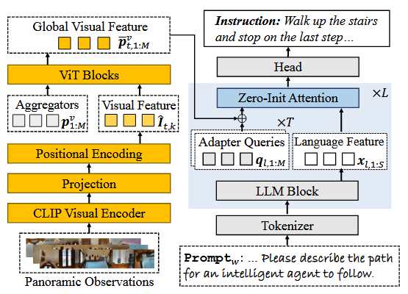
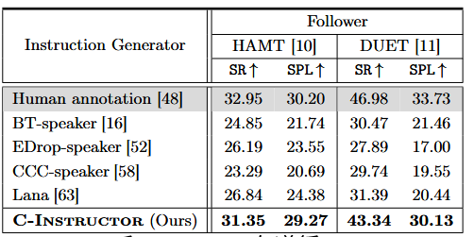
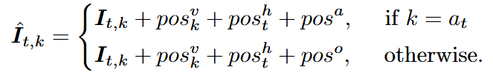
C-Instructor
具有32层和70亿参数的多模态LLaMA-Adapter 20作为语言模型。
仅对模型的最后两层进行微调,同时固定其他30层。
HAMT和DUET在遵循REVERIE验证集未见数据生成的指令时的性能
轨迹编码器：将路径的视觉与动作信息编码为特征
[1] Kong, X., Chen, J., Wang, W., Su, H., Hu, X., Yang, Y., and Liu, S., "Controllable Navigation Instruction Generation with Chain of Thought Prompting ECCV, 2024.

Slide 7
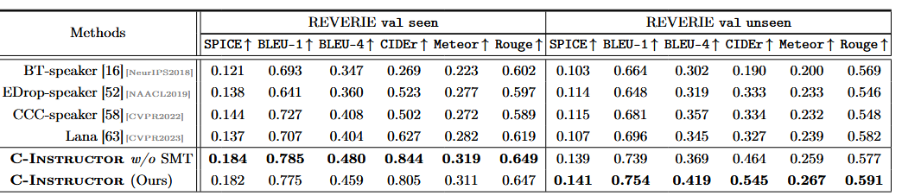
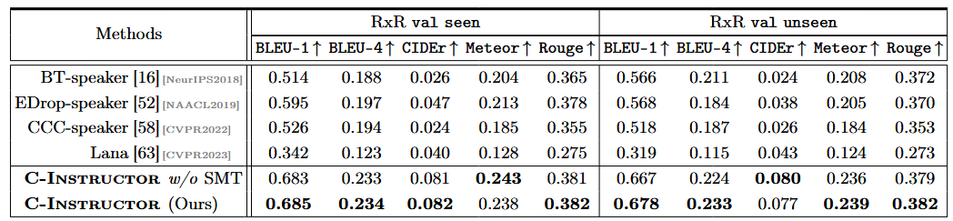
C-Instructor
[1] Kong, X., Chen, J., Wang, W., Su, H., Hu, X., Yang, Y., and Liu, S., "Controllable Navigation Instruction Generation with Chain of Thought Prompting ECCV, 2024.

Slide 8
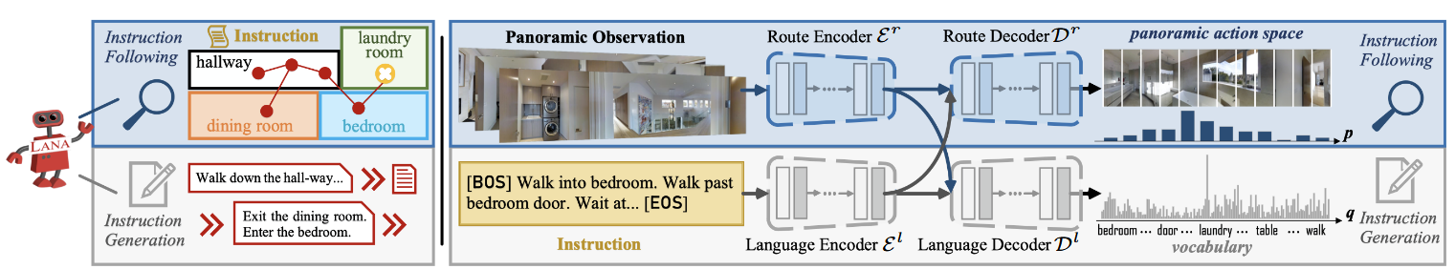
LANA
任务
指令跟随：给定自然语言指令 X，规划并执行路径R
指令生成：给定已执行路径 R，生成描述该路径的自然语言指令X。
Er（路径编码器）：编码视觉观测序列 Ot与动作序列at​。
El（语言编码器）：编码指令文本或已生成词序列。
Dr（路径解码器）：融合语言与路径信息，预测下一导航动作。
Dl（语言解码器）：融合路径与语言信息，生成下一词语。
因果掩码：在语言解码器的自注意力层使用，确保生成时只关注已生成词。
[1] Wang, X., Wang, W., Shao, J., and Yang, Y., "LANA: A Language-Capable Navigator for Instruction Following and Generation" CVPR, 2023.

Slide 9
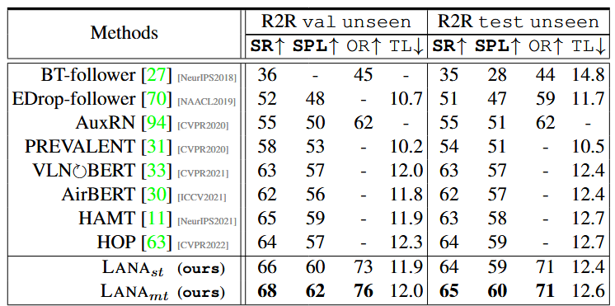
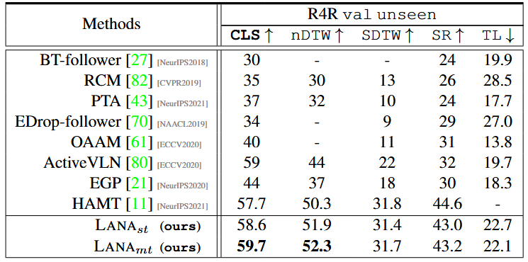
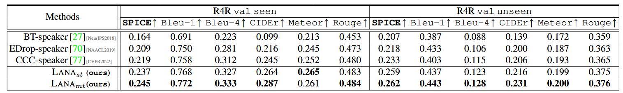
LANA
LANAmt：预训练与微调均联合学习两个任务 → 单一全能模型。
LANAst：预训练联合，微调分别针对两个任务 → 两个专家模型。
[1] Wang, X., Wang, W., Shao, J., and Yang, Y., "LANA: A Language-Capable Navigator for Instruction Following and Generation" CVPR, 2023.

Slide 10
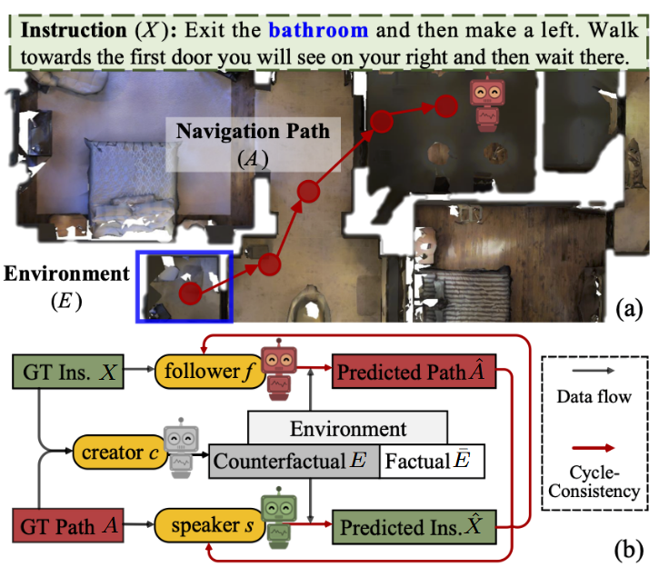
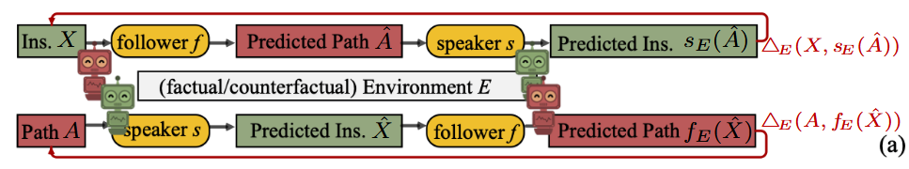
CCC-speaker
三元智能体系统：
Speaker：指令生成（路径 → 指令）
Follower：指令跟随（指令 → 路径）
Creator：反事实环境生成
三个训练阶段:
在对齐的指令-路径样本上 分别训练跟随者和说话者;
使用说话者为随机采样的路径创建合成指令;
在伪指令-路径样本上微调跟随者。
训练第三阶段不可避免的有数据指令问题，解决方案：
follower生成的路径→speaker评估→反馈给 follower
speaker生成的指令→follower评估→反馈给 speaker

Slide 11
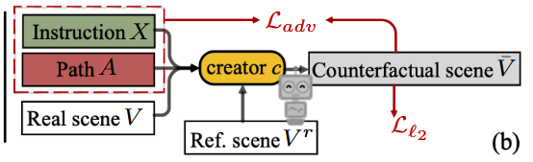
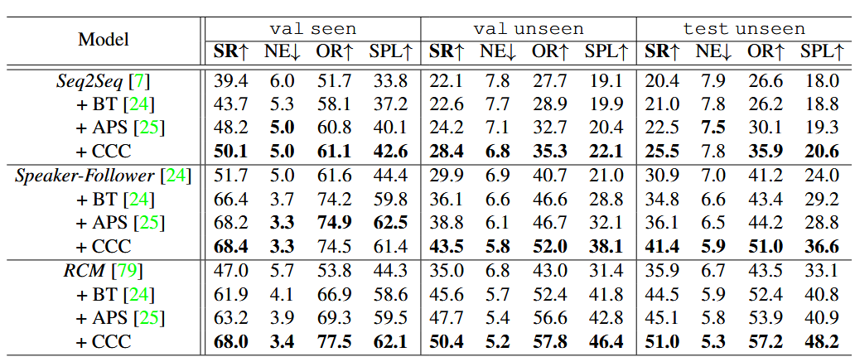
CCC-speaker
反事实环境生成：
大幅改变环境但是保留关键地标，不影响原指令执行
增强数据多样性与模型泛化能力
CCC:说话者在真实和反事实环境中与跟随者联合学习,并将随机采样的路径翻译成指令作为额外的训练数据
BT:仅在真实环境中让说话者与跟随者单独训练,并将随机采样的路径转换为指令作为额外训练数据
APS:仅在真实环境中让说话者与跟随者单独训练,但将对抗选择的路径转换为指令作为额外训练数据。
Follower基于[7, 24, 79]
Speaker基于[24]
[1] Hanqing Wang, Wei Liang, Jianbing Shen, Luc Van Gool, and Wenguan Wang. Counterfactual cycle-consistent learning for instruction following and generation in visionlanguage navigation. In CVPR, 2022

Slide 12
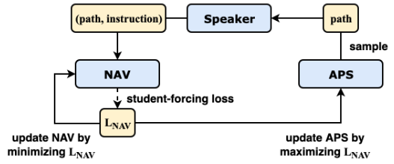
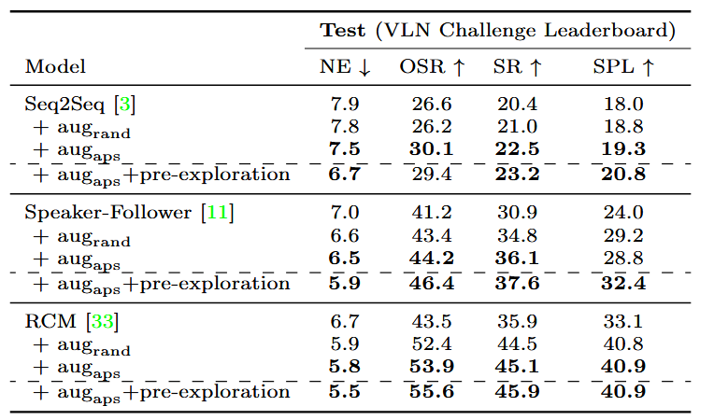
APS
导航模型在一条路径上的训练损失高，说明它在这类路径上表现差。APS 的目标就是找到并生成更多这类“高损失路径”。
APS 是一个可学习的LSTM，它通过对抗训练自我更新：
初始：APS 随机采样路径。
试错：这些路径交给导航模型训练，计算损失。
学习：APS 根据损失信号（高损失=好奖励）更新自己的参数。
进化：更新后，APS 更擅长采样导航模型当前最怕的路径。
循环：导航模型被迫在这些“难题”上训练，能力提升 → APS 必须找到新的、更难的路径来继续制造高损失。
冻结Speaker参数
[1] Tsu-Jui Fu, Xin Wang, Matthew Peterson, Scott Grafton, Miguel Eckstein, and William Yang Wang. Counterfactual vision-and-language navigation via adversarial path sampling. In ECCV, 2020

